Slide 1

YUM: Yangjeong oUr Makers
AND
Agree N Disagree?

Slide 2
목 차
1. 우리팀이 해결한 문제는?
2. 왜 이것을 해결해야 했을까?
3. 메이킹 솔루션&과정
4. 한계 & 앞으로의 계획

Slide 3
WHAT: 무엇을 해결하였나요?
교실내, 공공난방기 사용
으로인한 의견충돌을
민주적인 의사결정방법인
투표로 해결하기

Slide 4
STEP: 메이킹솔루션 & 과정
냉난방기 투표 리모컨을 만들자!
ㅎ
FIRST) 냉난방기 ON/OFF의 기능을 투표할 리모컨
(과연 ON/OFF만으로 만족할까?)
SECOND) 온도 조절 기능까지 추가하자!
(온도조절할때의 조절 기준이 뭐지?)
FINAL) 많은 사람들 사이에서 냉난방기에
대해 만족하기 위해선 ON/OFF기능만
넣어도현재보다 더 많이 만족할 수 있어!

Slide 5
STEP: 메이킹솔루션 & 과정
YUM 목표 : 투표리모컨 30개 만들기
ㅎ
블루투스 모듈을 이용한 1대1 무선통신
무선이기는 하지만 1대1 밖에 안된다는 문제점
와이파이 모듈을 이용한 무선통신
최대 5개만 무선통신 가능
라디오 주파수를 이용한 무선통신
최대 400개까지 통신 가능!
최종선택

Slide 6
WHY: 왜 꼭 리모컨인가요?
대상자: 학생맞춤
아직까지 몇몇 학교는
휴대폰 제출이 학교규율

Slide 7
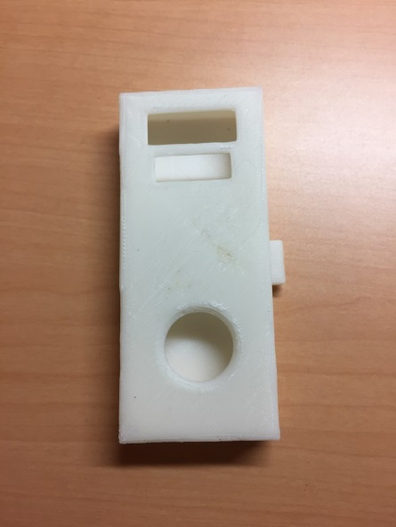
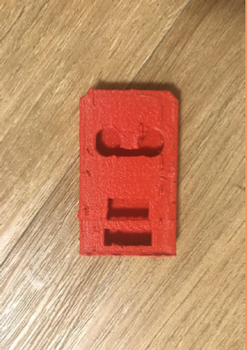
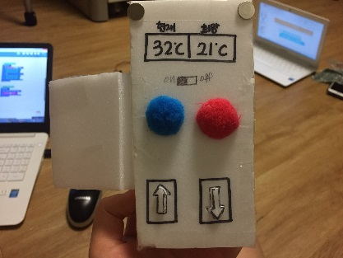
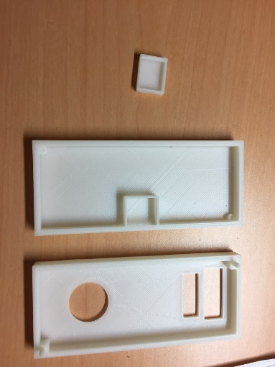
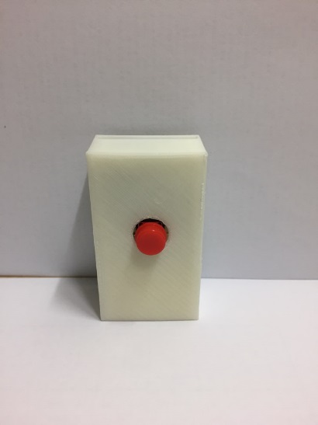
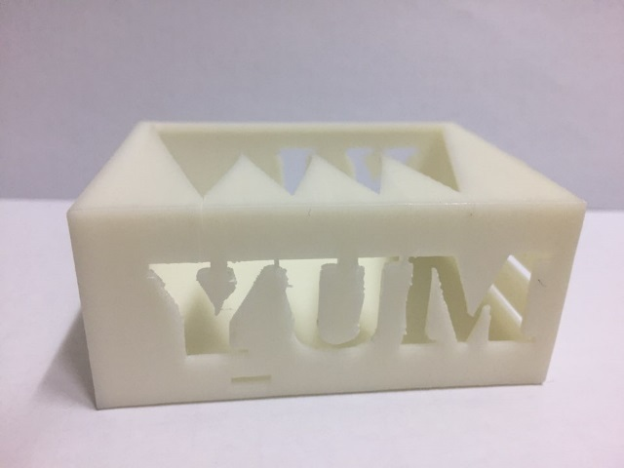
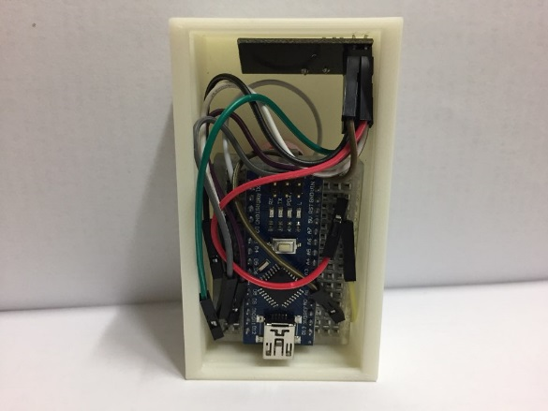
프로토타입 변천사

Slide 8
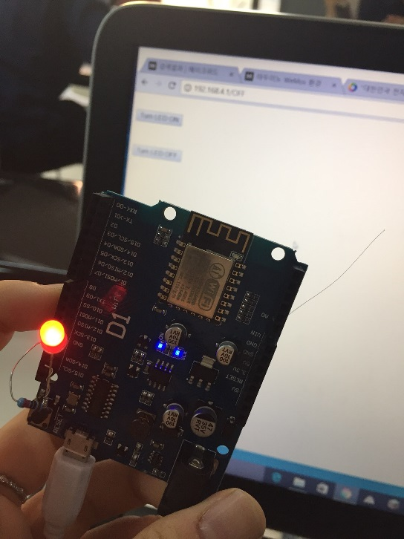
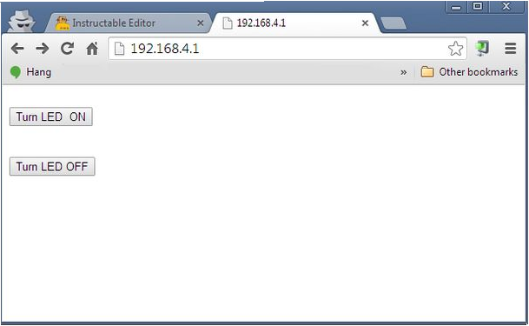
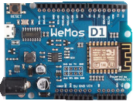
프로토타입 변천사- 와이파이 모듈 이용
모듈 안에 있는 http서버를 통해 웹서버 구축!
아두이노 wemos (wifi모듈)
하지만 웹서버에서 투표를 해야한다는 단점과
최대 5개 까지 밖에 하지 못한다는 것
Agree , disagree 두 가지 버튼이 있고
Agree 를 눌렀을 때는 LED ON
Disagree를 눌렀을 때는 LED OFF

Slide 9
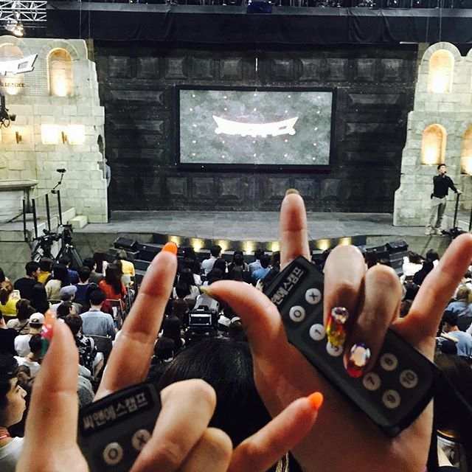
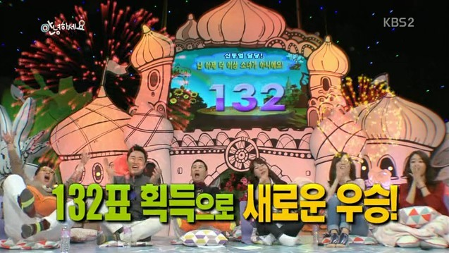
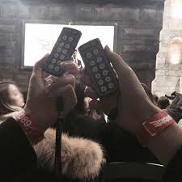
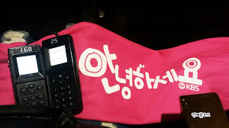
프로토타입 변천사-라디오 주파수 이용

Slide 10
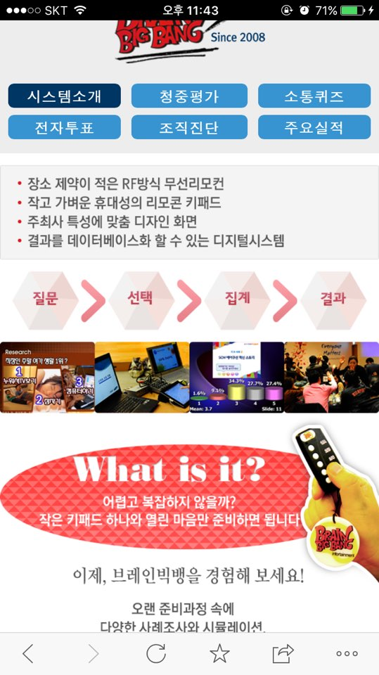
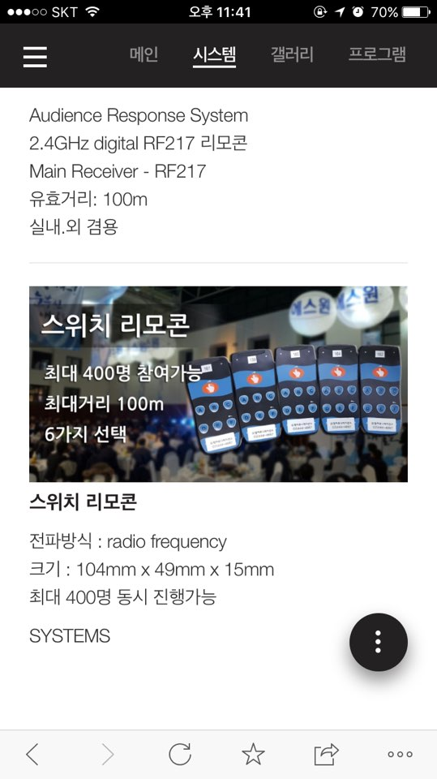
프로토타입 변천사-라디오 주파수 이용

Slide 11
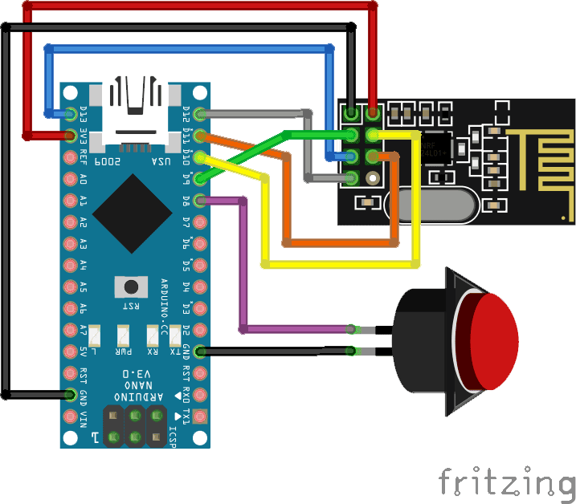
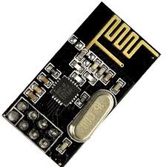
프로토타입 변천사-라디오 주파수 이용
NRF24L01 아두이노 라디오 주파수 모듈
리모컨 안에 들어가는 부품

Slide 12
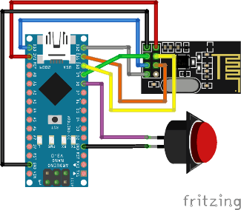
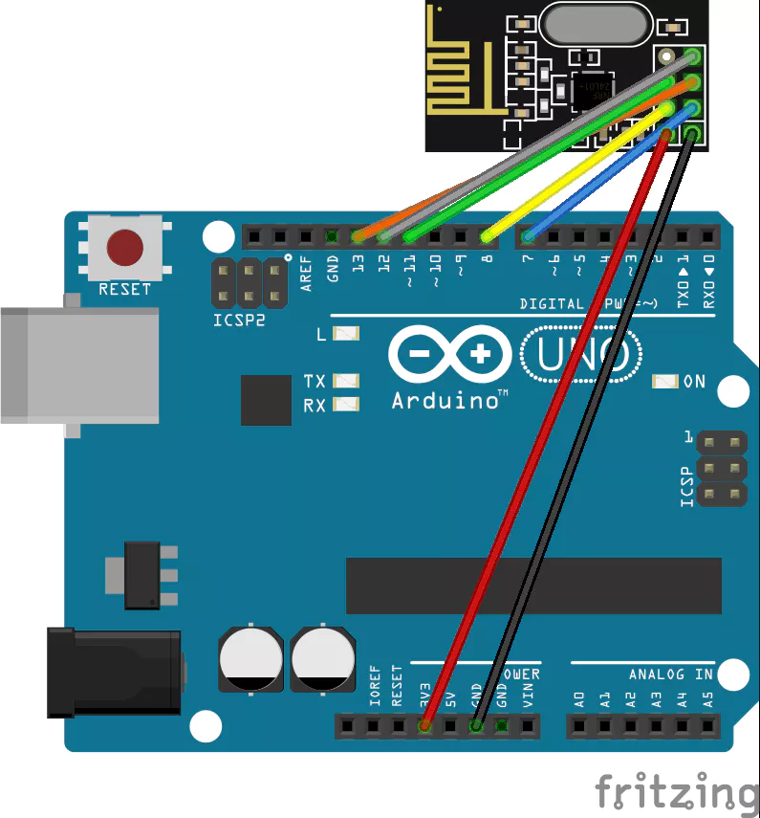
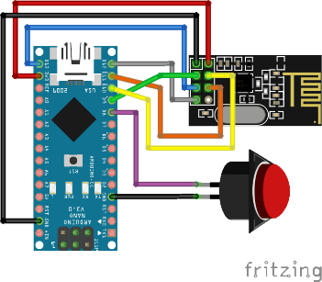
프로토타입 변천사-라디오 주파수 이용
SLAVE1
SLAVE2
1pipe
SLAVE3
MASTER(RECEIVER)
SLAVE4

Slide 13
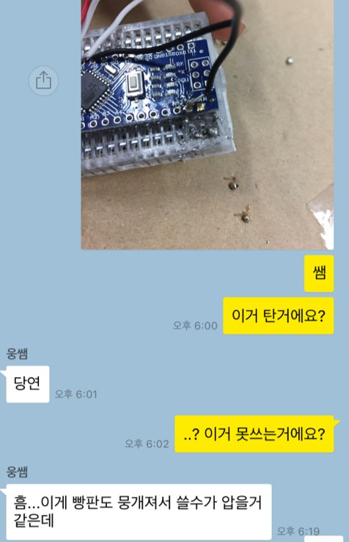
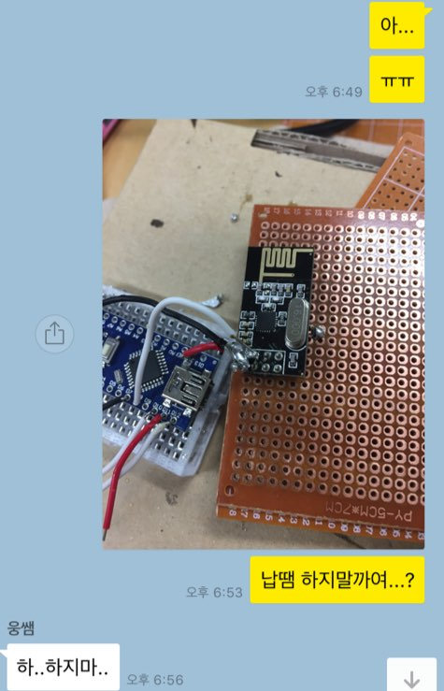
프로토타입 변천사-라디오 주파수 이용

Slide 14
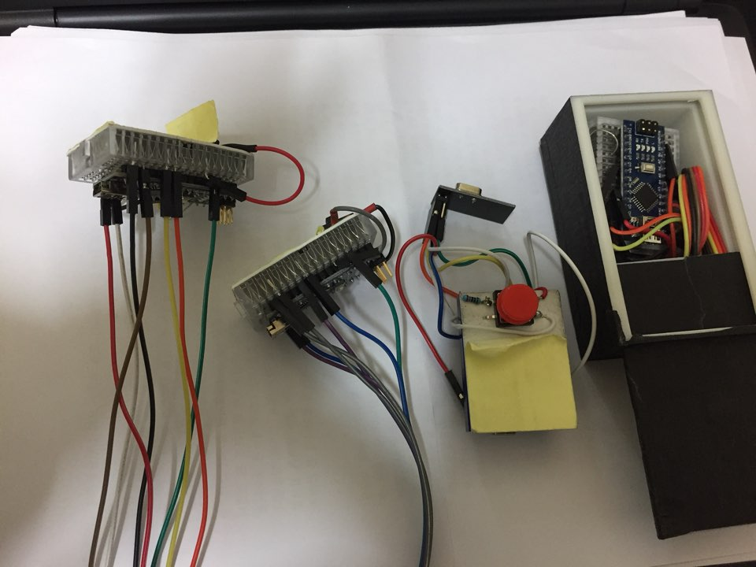
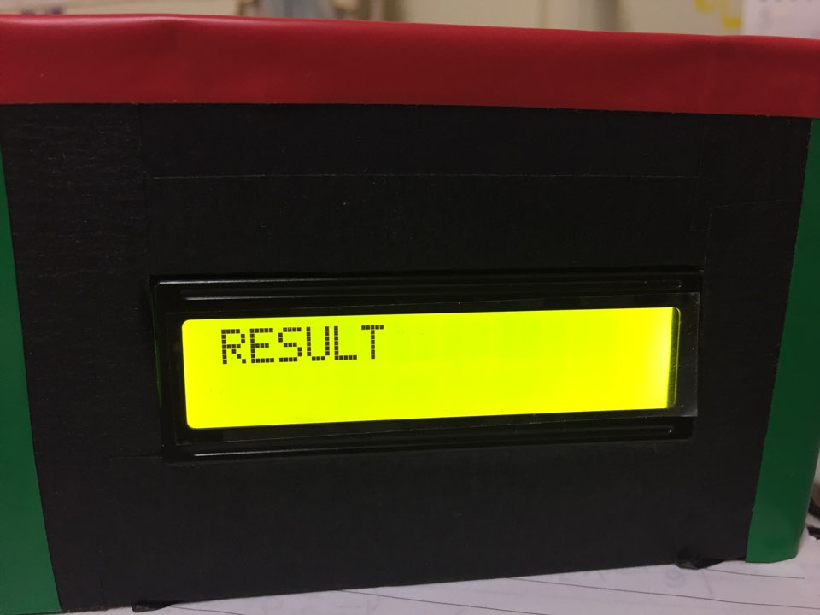
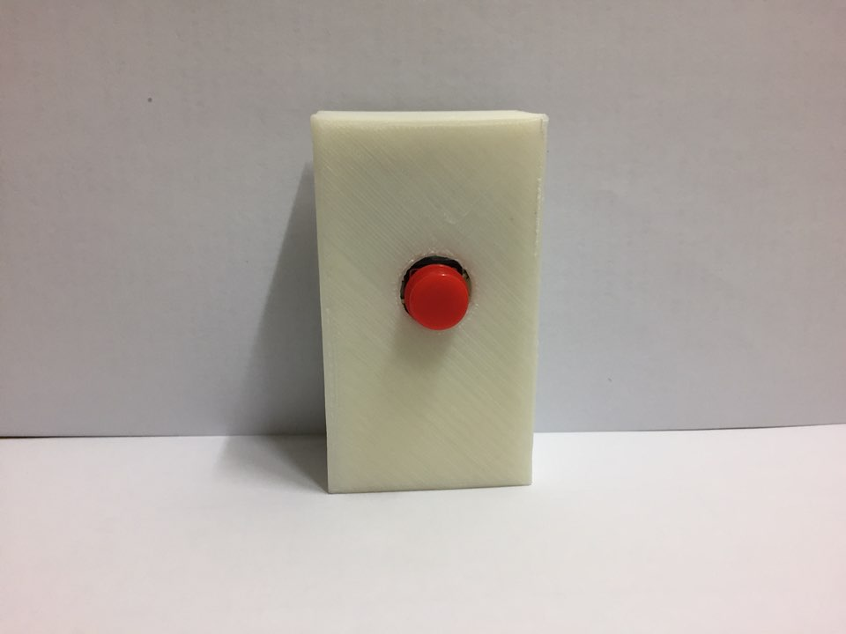
프로토타입 변천사-라디오 주파수 이용
SLAVE
MASTER

Slide 15
한계?
에어컨과 직접적으로 연결이 되어서 실제로
에어컨을 끄고 켜는 것은 하지 못합니다.
그래서 과반수가 넘는 다는걸 보여주는
증거로만 제시 될 뿐이고 직접적으로 에어컨이
자동으로 켜지는 것은 아니여서 불편하다는
이야기가 나올 것 같습니다.
기술적인 면도 많이 부족해 아쉽습니다.
앞으로도 3D프린트, 아두이노에 대해 더 깊이 알고 싶습니다.

Slide 16
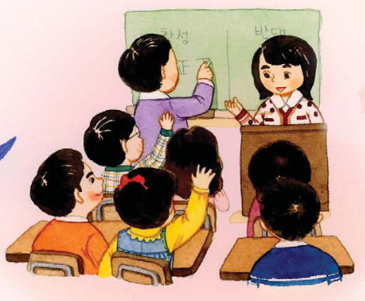
AND는?
학급회의시간에 사용 할 수 있는 투표 리모컨

Slide 17

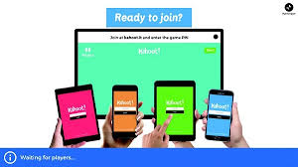
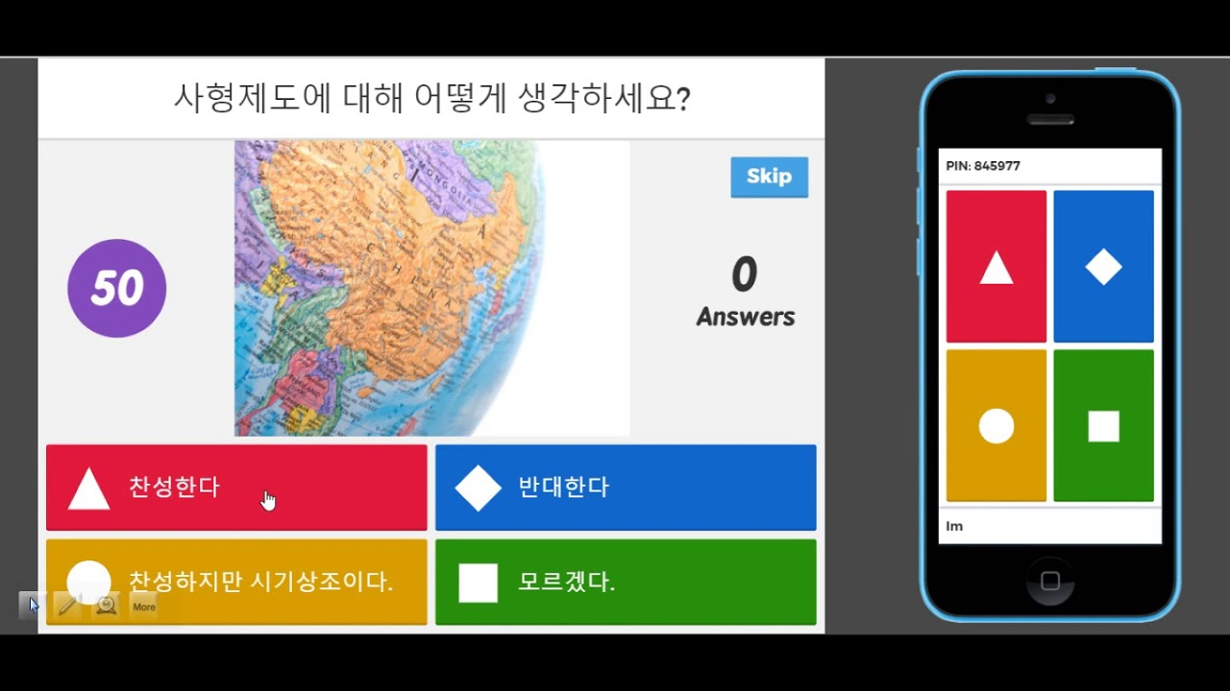
AND가 발전한다면?
처럼 모둠 수업시간에 이용가능

Slide 18




메이커 스카우트 프로젝트를 통해 배운점
이 프로젝트를 통해 팀원끼리의 호흡과 내가 생각한 무언가가
형체화될 수 있다는 것을 알게 되었다.
한 가지에 깊게 몰두 해본 적이 모랜 만이여서 너무 좋았다.
특히 팀원들과 함께 있을 때의 아이디어 얘기는 색다로웠다.
아두이노에 대해서 배울 수 있어서 좋았고 내 진로와 한 발짝 더 다가선 것 같다
이러쿵 저러쿵 아두이노도 망가트리고 납땜하다가 빵판도 망가트렸었지만 , 친구들과 추억이 생겨서 좋았다.

Slide 19

END가 아니라
AND

